Slide 1

导游规范知识之应变能力一
Notes:
大家好，欢迎参加本次关于导游应变能力的培训。在今天的课程中，我们将深入探讨导游在旅途中可能遇到的各种突发状况，并学习如何专业、高效地应对。这份指南将通过33个典型案例，帮助大家构建清晰的应急处理思维，成为一名从容不迫的团队守护者。

Slide 2

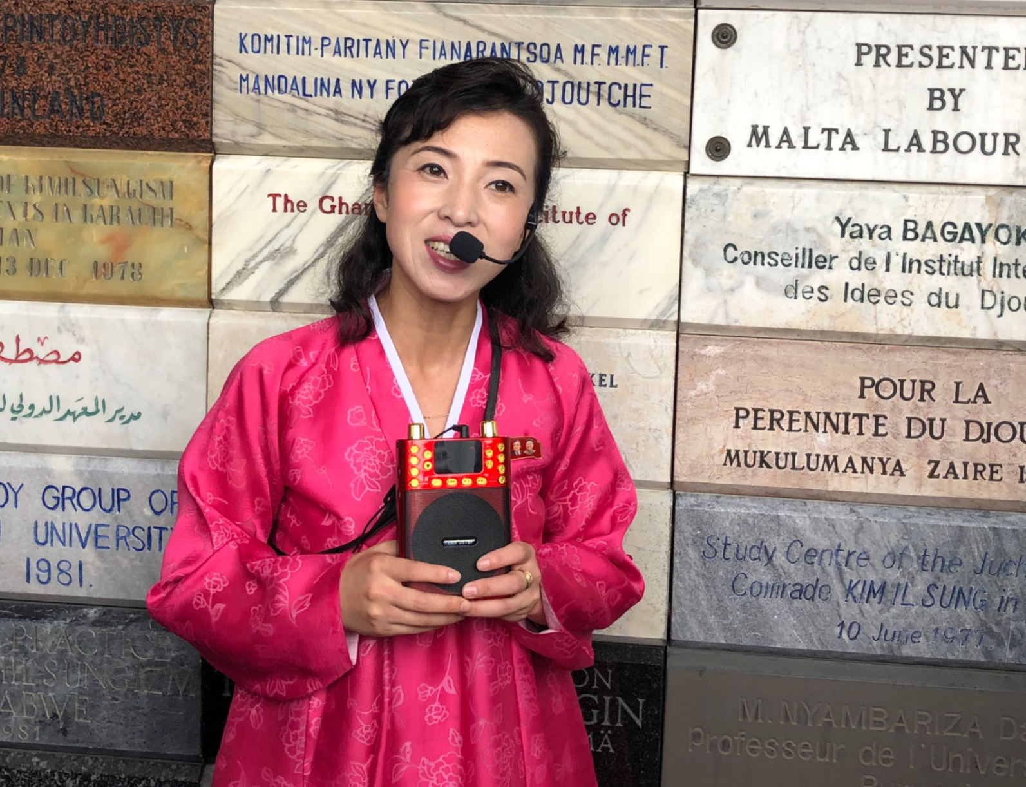
Q1: 导游处理旅游者个别要求的原则有哪些？
1.遵循法律、法规和标准的原则。
2.维护尊严的原则。
3.尽量满足旅游者合理要求的原则。
4.尊重旅游者，不卑不亢的原则。
核心原则：在尊重游客个性化需求与保障其人身财产安全之间找到平衡点，做到“疏堵结合，安全为先”，既不生硬拒绝，也不盲目放任。
Notes:
第一个问题非常常见：游客想单独行动。处理的关键是“疏”而非“堵”。我们要做的是，在同意的同时，把所有安全措施做到位。这包括明确告知风险、约定好归队时间地点，并提供地图和联系方式。这样既尊重了游客，也尽到了我们的安全保障责任。

Slide 3
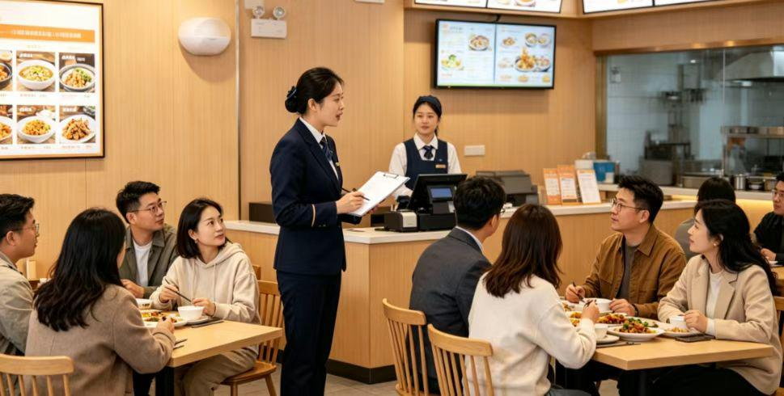

Q2: 旅游者因不习惯中餐提前3小时提出中餐换成西餐或风味餐，地陪导游如何处理？
1.地陪导游应尽量与餐厅联系，但需事先向游客讲清楚，如能换妥差价由旅游者自理。
2.询问餐厅能否提供相应服务，若计划中的供餐单位不具备供应西餐或风味餐的能力，可考虑更换餐厅。
Notes:
当游客对景点不感兴趣时，我们首先要做的是沟通。了解他为什么不想看，也许只是累了。我们可以尝试再次激发他的兴趣，但如果他坚持要离开，我们就必须按照自由活动的流程来处理，确保他的安全，并告知他后续的集合安排。

Slide 4
Q3: 旅游者接近用餐或者到达餐厅后，要求把即将就餐的中餐换成西餐，地陪导游应如何处理？
1.视情况而定，若该餐厅有该项服务地陪导游应协助解决。
2.如果情况复杂，餐厅又没有此项服务，一般不应接受此类要求，但应向旅游者做好解释工作。
3.若旅游者仍坚持换餐递配到游客，建议起到0点餐厅自己点餐或单独用餐，并告知其费用自理。原餐费根据旅游合同约定处理。
Notes:
处理物品遗失，第一步永远是安抚情绪。然后，冷静地收集信息，并立即行动。联系相关方查找，同时向旅行社报告。如果涉及重要证件，一定要协助游客挂失和报案，这是后续保险理赔的重要依据。我们的专业和高效能极大地缓解游客的焦虑。

Slide 5
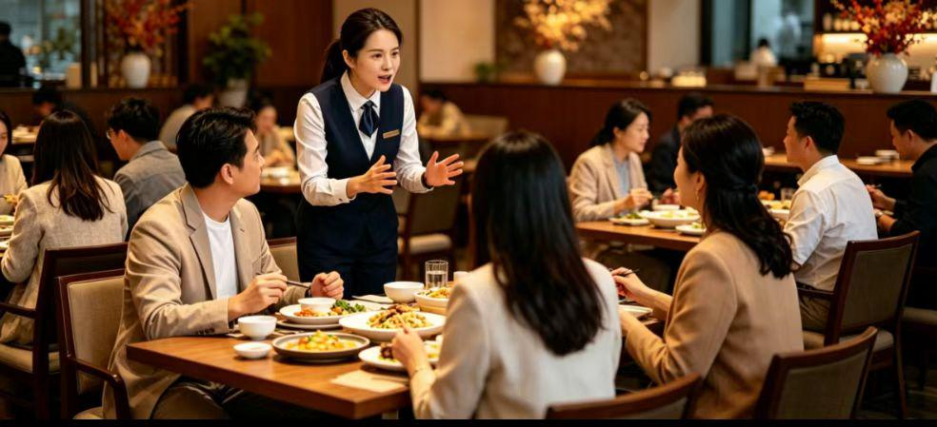
Q4：旅游者因旅游团内部矛盾要求单独用餐，导游应如何处理？
1.导游因问清情况，耐心解释，建议其他游客一起用餐。
2.如旅游者坚持单独用餐，导游可协助其与餐厅联系，但应告知旅游者单独用餐的餐费自理。原餐费根据旅游合同约定处理。
Notes:
面对游客突发重大疾病，时间就是生命。我们的第一反应必须是拨打急救电话。在等待救护车时，根据急救知识进行初步处理，但切勿随意移动病人。同时，迅速通知旅行社和家属，并安排好陪同人员。处理好这一切后，要果断带领其他游客继续行程，避免一人影响整个团队。

Slide 6
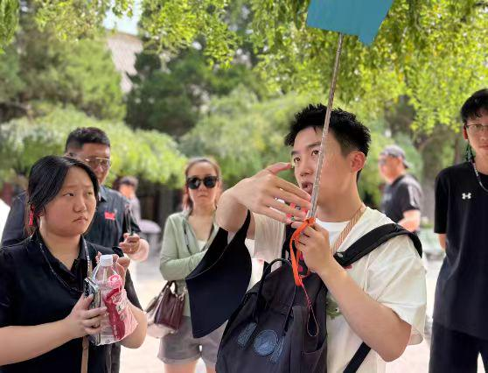
Q5: 旅游者由于外出自由活动，访友，疲劳等原因，不想随团用餐，导游应如何处理？
1. 应同意旅游者要求，并第一时间对身体不适的旅游者予以关心照顾。
2.应告知旅游者原餐费根据旅游合同约定处理。
3.应及时通知餐馆减少用餐人数。
Notes:
当游客与当地人发生冲突时，我们必须第一时间介入。首要任务是制止冲突，防止事态恶化。然后，冷静地了解情况，扮演中立的调解人。我们的目标是和平解决问题，如果调解无效，要果断报警，不要试图独自解决所有问题。

Slide 7
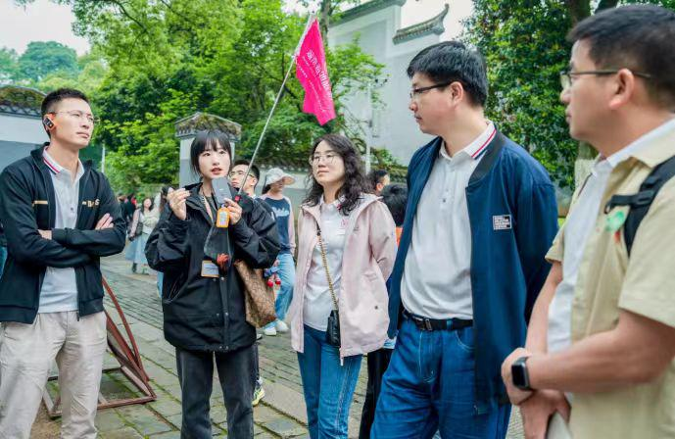

Q6: 个别旅游者由于生活习惯等不同原因要求推迟用餐时间，导游应如何处理？
1.耐心告知团队餐馆用餐的时间，劝说旅游者随团用餐。
2..若个别旅游者执意要求推迟用餐，导游应带领其他旅游者正常用餐
并落实好个别旅游者推迟用餐相关事宜。并告知个别旅游者不随团用餐的费用自理理，原餐费根据旅游合同约定处理。
Notes:
处理酒店投诉，关键在于“核实”和“沟通”。我们不能仅凭游客一面之词，必须亲自去房间查看。如果问题属实，就要代表游客向酒店方提出合理诉求，争取更换房间或维修。如果酒店无法解决，一定要及时上报旅行社。

Slide 8

Q7: 旅游团由于在旅游地游兴未尽等原因要求推迟用餐时间，导游应如何处理？
1.耐心告知团队餐馆用餐的时间规定。
2.若全团旅游者均同意推迟用餐，导游应及时联系餐厅沟通协调，推迟用餐时间。
3.若推迟用餐会产生相关费用，地陪导游应告知旅游者相应费用自理。
Notes:
团队餐的问题很常见。我们首先要做的是倾听和理解。然后，将游客的意见客观地传达给餐厅，并争取改进。如果问题无法解决，我们可以提供一些替代方案，比如推荐他们去尝尝当地小吃。记住，我们的目标是尽可能满足大多数游客的需求。

Slide 9
Q8: 在一地浏览期间，如果全团或大多数旅游者提出品尝计划外风味餐的要求，导游应如何处理？
1.导游应予以协助，可由旅游社出面，也可由游客自行与有关餐厅联系订餐。
2.风味餐定妥后，旅游者又不想去时，导游应耐心劝说他们在约定时间前往餐厅，并说明若不去用餐，需赔偿餐厅的相关损失。
Notes:
面对航班延误或取消，我们自己首先要保持冷静。我们需要做的就是三件事：第一，获取准确信息；第二，清晰地传达给游客；第三，安抚情绪并协调好后勤保障。在这种时候，我们的镇定和高效能给游客带来最大的安全感。

Slide 10
Q9: 在一地游览期间，旅游者对当地的美食情有独钟，如个别旅游者需要品尝风味餐，导游应如何处理？
1.如个别旅游者需要品尝风味餐，导游可协助联系餐厅。告知风味餐费用自理，原餐费根据旅游合同约定处理。
2.提醒个别旅游者应注意人身、财产物安全，导游一般不陪同前往。
Notes:
旅游车抛锚时，首要任务是确保安全。提醒司机停在安全地带，并安抚车上的游客。然后，迅速了解情况，如果短时间修不好，必须立即向旅行社报告，请求派车支援。在等待期间，可以组织一些活动，缓解大家的烦躁情绪。

Slide 11

Q10: 旅游者以地段偏僻，环境嘈杂，设施陈旧等为由，提出更换旅游合同约定的饭店，导游应如何处理？
1.旅游者提出更换旅游合同约定的饭店，导游应做好说服工作。告知旅游者所下榻的饭店是旅游合同约定的，一般不予更换。
2.如有特殊理由（情况）报告旅行社，听从旅行社安排。
Notes:
游客走失是重大安全事件。一旦发现，我们必须立即行动。首先组织身边的人分头寻找，同时立刻联系景区广播和安保部门。这是一个与时间赛跑的过程，每一秒都很宝贵。同时，也要安排好其他游客，避免团队陷入混乱。

Slide 12
Q11: 如果旅行社实际安排的饭店标准低于旅游合同约定标准的，旅游者要求调换饭店导游应如何处理？
1.导游应向旅游者表示歉意。
2.同时立即报告旅行社，请求迅速调整。
Notes:
面对不合理要求，我们的沟通要“有理、有利、有节”。首先要耐心倾听，表示理解，然后清晰地解释为什么无法满足。关键在于，拒绝的同时要提供替代方案，这体现了我们服务的诚意。最后，要坚持原则，不能为了息事宁人而做出无法兑现的承诺。

Slide 13
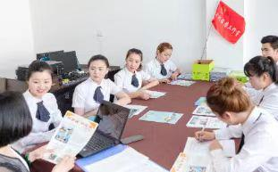
Q12: 旅游者以地段偏僻、环境嘈杂、设施陈旧等为由，不顾合同规定，执意要求调换饭店导游应如何处理？
1.应请领队或全陪导游出面劝其服从团队安排。
2.若旅游者不听劝阻，执意要求调换饭店，导游应协助该旅游者，但告知该旅游者新产生的住宿费用自理，原入住的饭店费用根据旅游合同约定处理。
3.如有特殊理由（情况）报告旅行社，听从旅行社安排。
Notes:
恶劣天气下，安全是唯一的准则。我们必须密切关注天气预报，并根据实际情况果断调整行程。比如，把爬山改成逛博物馆。任何存在安全隐患的活动，都应该坚决取消。在这个时候，我们的果断决策就是对游客最大的负责。

Slide 14
Q13: 个别旅游者常因房间卫生达不到清洁标准时，要求调换房间，导游应如何处理？
1.导游应安慰游客并表示歉意，立即请饭店打扫消毒。
2.如旅游者仍不满意，坚持调房，导游应与饭店有关部门联系，予以满足。
Notes:
丢失护照等重要证件是非常棘手的问题。我们的首要任务是安抚游客，并立即带他去报警，取得官方的报失证明，这是补办证件的第一步。然后，迅速联系旅行社和当地使领馆，了解补办流程，并全力协助游客准备材料。

Slide 15
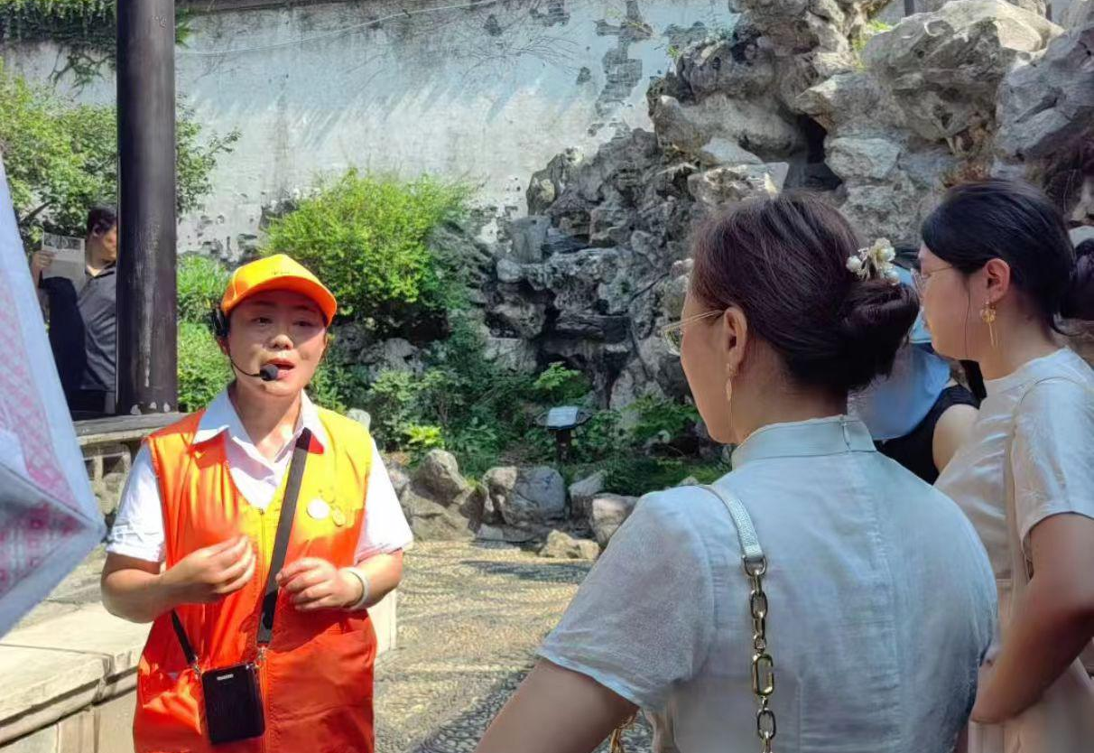
Q14: 如客房有蟑螂、臭虫、老鼠等，旅游者提出换房，导游如何处理？
1.导游应向旅游者表示歉意。
2.导游应立即满足换房要求。
3.必要时应调换饭店并向旅行社汇报。
Notes:
当游客反映购物问题时，我们要积极协助。首先收集证据，然后陪同游客去和商家交涉。如果商家不讲理，我们要支持游客向相关部门投诉。这不仅是维护游客的权益，也是维护我们导游自身和旅游目的地的声誉。

Slide 16

Q15: 旅游者要求调换另一朝向或另一楼层的同一标准客房导游应如何处理？
1.若不涉及房间价格并且饭店有空房，导游可与饭店客房不联系，予以满足，或者领队在团队内部进行调整。
2.若无法满足旅游者要求时，应向旅游者耐心做好解释工作。
Notes:
对于轻微的摔伤或扭伤，我们应立即进行初步处理，比如用清水冲洗伤口、用冰袋冷敷扭伤处。但关键在于判断伤势的严重程度，如果伤口较深或怀疑骨折，一定要果断送医。当不确定时，就医检查是最稳妥的选择。

Slide 17
Q16: 旅游者想住高于合同约定标准的房间，导游应如何处理？
1.导游应与饭店联系，如有空房可以满足，但应告知旅游者高于合同标准的房间费用与原房间费用的差价应由其自理。
2.如无法安排，应向旅游者做好解释工作。
Notes:
当游客对我们的讲解提出意见时，这其实是好事。我们应该虚心接受，并立即调整。比如放慢语速，多增加一些互动和有趣的故事。游客的反馈是我们进步的阶梯，真诚地感谢他们，并把每一次讲解都当作一次学习和提升的机会。

Slide 18
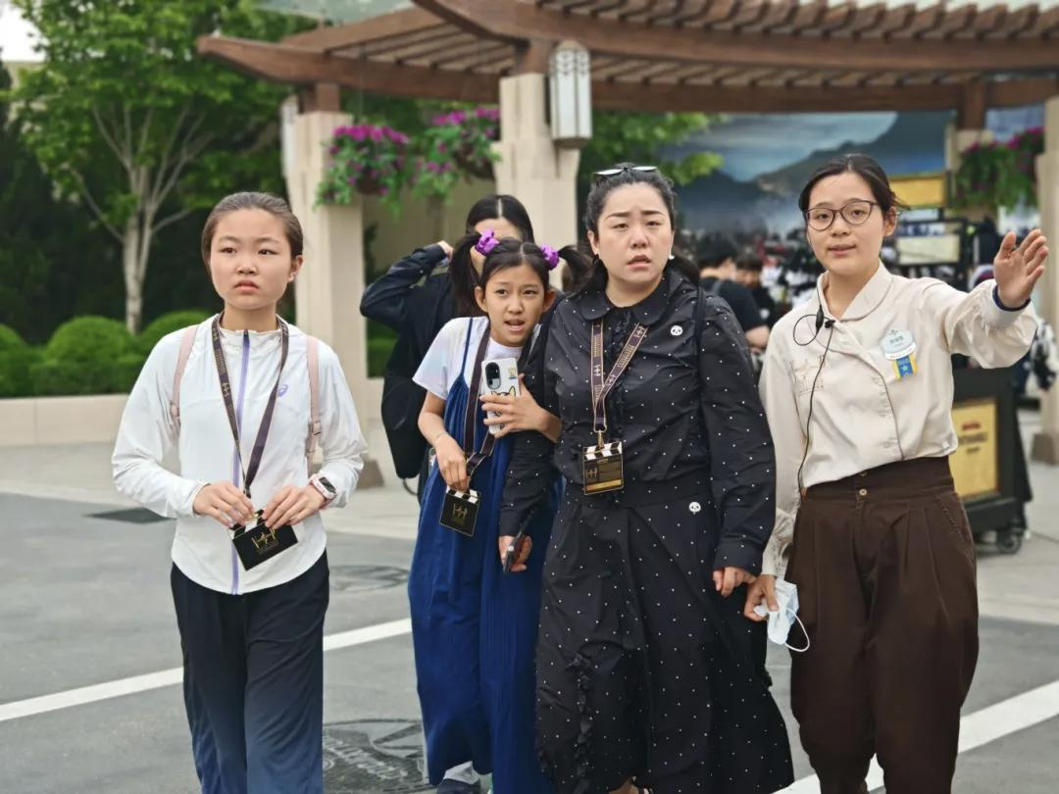
Q17: 若旅游者因与同室游客闹矛盾要求住单间，导游应如何处理？
1.导游应先请领队调解或内部调整，若调解不成，饭店如有空房，可满足其要求。
2.导游必须事先说明，房费由旅游者自理（一般由提出方付房费）。
Notes:
团队内部出现矛盾，我们必须及时化解。处理的关键是“私下调解”。把双方当事人带到一边，分别倾听，然后从中立的角度进行劝解。我们的目标是维护团队的和谐氛围，让大家都能有一个愉快的旅程。

Slide 19
Q18: 若旅游者要求更换转移途中交通工具的类型（如将火车改为飞机，或将普通列车改为动车），高铁等导游应如何处理？
1.这种要求除非在自然灾害、误车（机.船）等特殊情况下，一般都不能答应更换。
2.向旅游者耐心解释，旅途中票务预定退换较为繁琐，短时间内很难满足。
Notes:
对于酒店设施的具体问题，我们的行动要快。接到投诉后，立刻去房间核实情况，然后当场联系酒店要求处理。我们要跟进整个过程，直到问题解决。这种高效的处理方式能极大地提升游客的满意度。

Slide 20

Q19: 若旅游者要求提高转移途中交通工具的等级，导游应如何处理？
1.如旅游者提高舱位、座位等级等，导游应首先与接待社计调部门联系，若有所要求等级的舱位、座位余票，可帮忙更换。
2.应告知该旅游者差价及相关费用自理。
Notes:
疑似食物中毒是重大安全事故。我们的第一反应是立即送医。同时，必须封存好剩余的食物作为证据，并立即向旅行社和卫生部门报告。还要排查其他游客，做到早发现、早处理。在处理过程中，要保持镇定，安抚好整个团队的情绪。

Slide 21
Q20: 若个别旅游者要求更换或取消计划内的游览项目，导游应如何处理？
1.询问旅游者更换或取消游览项目的原因。
2.向游客耐心解释，不能随意更换，若有特殊情况及时报告旅行社。
Notes:
遇到交通拥堵，我们首先要做的是了解情况，并及时向游客通报，让大家心中有数。如果等待时间较长，可以灵活调整行程顺序。更重要的是，要通过组织一些车内活动来缓解游客的烦躁情绪，让等待的时间变得不那么难熬。

Slide 22
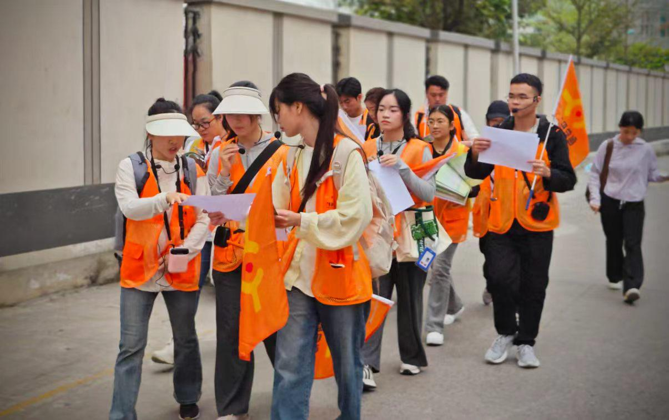
Q21: 若是全团统一提出更换或取消计划内的游览项目，导游应如何处理？
1.询问旅游团更换或取消游览项目的原因。
2.将旅行团取消游览项目的原因汇报旅行社，请示接待社计调部门，请其与组团社联系。
3.组团社同意后方可更换或取消。
Notes:
行李超重问题，重在预防。我们应该在去机场前就反复提醒游客。如果真的发生了，我们要积极协助游客整理行李，比如把重的东西拿出来随身携带。同时要明确告知，超重费用需要游客自理。

Slide 23
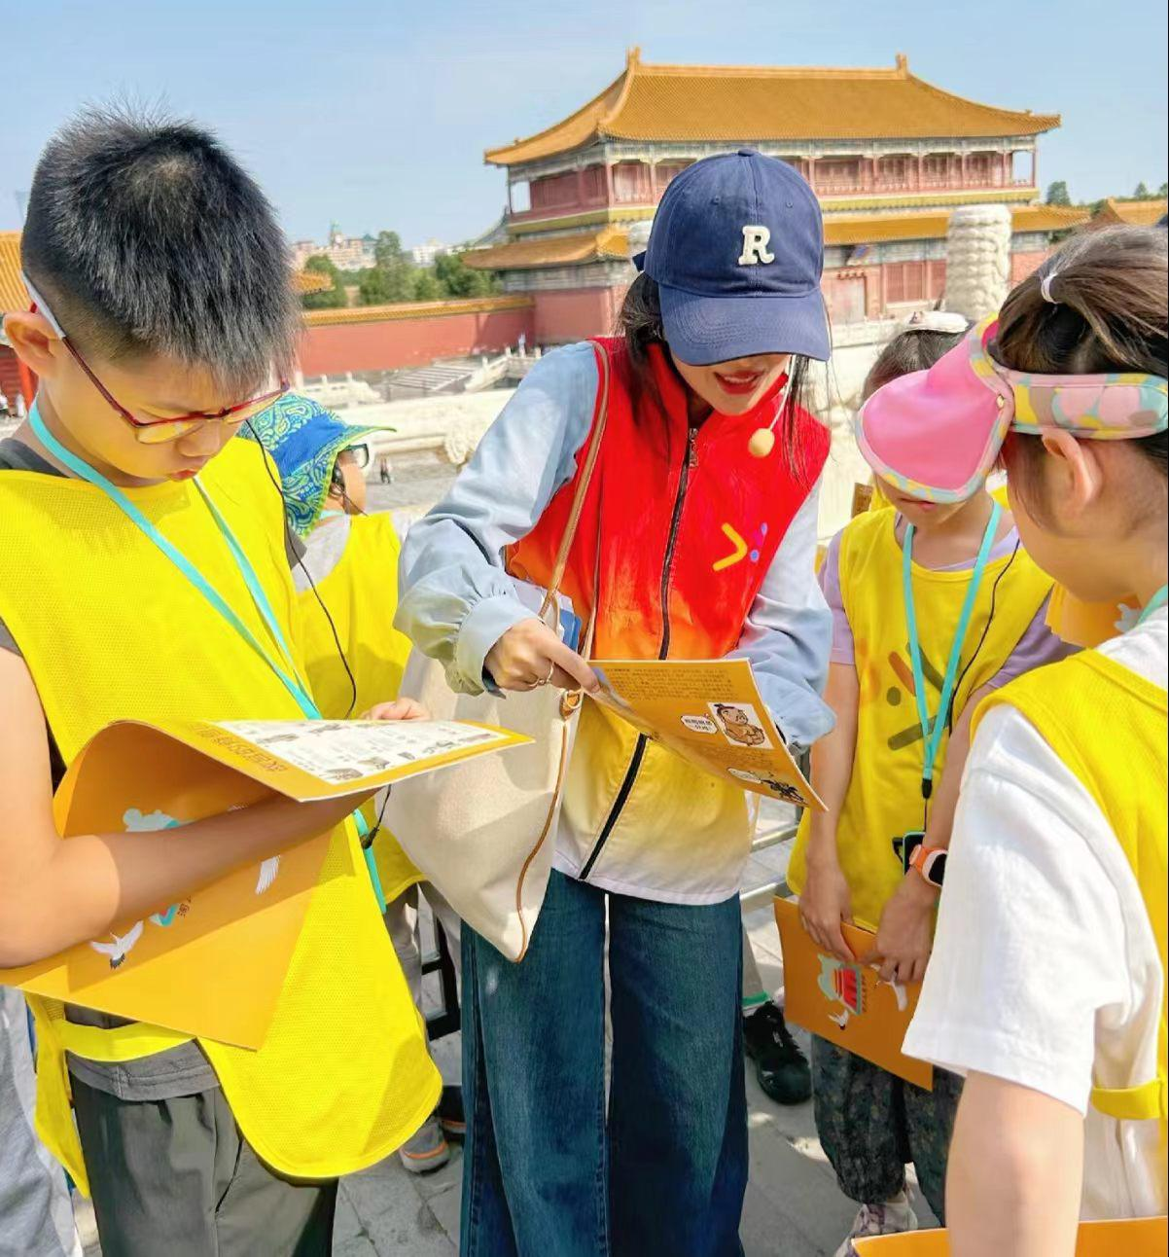
Q22: 旅游者要求增加游览项目，导游应如何处理？
1.在时间允许的情况下应请示接待社并积极协助。
2.与接待社有关部门联系，请其报价，请将接待社的对外报价报给旅游者，若旅游者认可，地陪导游应协调处理好增加的游览费用事宜，并陪同前往，做好增加游览项目的讲解等工作。
Notes:
看到游客在文物上刻画，我们必须立即制止。这不仅是保护文物的责任，也是我们进行文明旅游教育的机会。我们要严肃地告诉游客这种行为的危害和后果，并借此提醒所有团员爱护文物，文明出游。

Slide 24
Q23: 旅游者在计划内的购物商店购物后，发现所购买的商品有质量问题，要求导游协助其退货，导游应如何处理？
1.问清情况，了解购买的地点，已购商品的情况，商品价格等。
2.积极协助，必要时导游应陪同旅游者去购买地点交涉，退赔事宜，以维护好旅游者的合法权益。
3.如卖家拒绝退赔，可找当地市场管理、旅游管理、消费者协会等部门请求帮助。
Notes:
处理游客迟到问题，要循序渐进。从提前强调，到私下提醒，再到公开说明。最重要的原则是“准时出发”。我们不能让整个团队为一个人的不守时买单。当然，在让他承担后果的同时，也要确保他知道如何找到团队。

Slide 25
Q24: 当个别旅游者提出购买文物古玩的需求时，导游应如何处理？
1.导游应慎重引导，提醒旅游者不要在路边摊购买，应带旅游者去当地文物商店选购。
2.提醒旅游者在购买文物古玩时要保护好发票，不要将文物古玩上的火漆印（属鉴定凭证）去掉，以备海关查验。
3.若发现个别旅游者有走私文物的可疑行为时，导游应及时向有关部门报告。
Notes:
遇到游客突发精神问题，我们的首要任务是确保所有人的安全。可以请几位强壮的男团员协助控制局面。然后，立即联系家属了解情况，并拨打急救电话寻求专业帮助。同时，要将该游客与其他游客隔离，避免造成更大的恐慌。

Slide 26
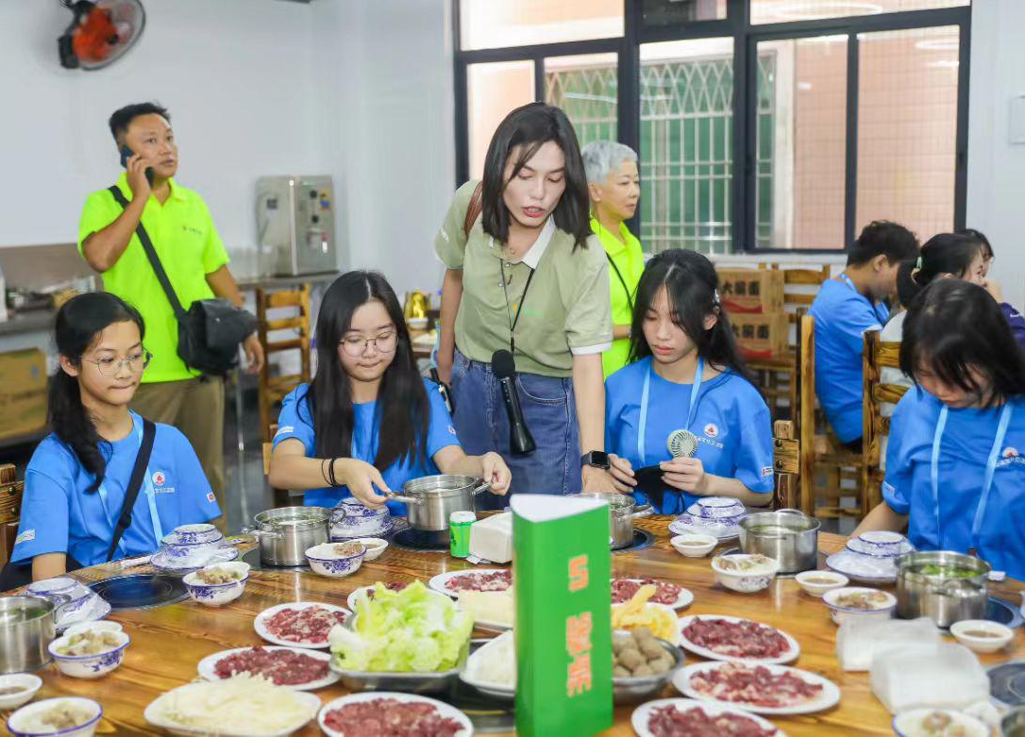
Q25: 若全团游客提出调换计划内的文娱项目，地陪导游应如何处理？
1.地陪导游应与接待社计调部门联系，本着“合理而可能”的原则，尽可能调换，但不要在未联系妥当之前许诺。
2.若接待时无法调换，地陪导游要向旅游者做好耐心解释工作，并说明票已订好，不能退换，请其谅解。
Notes:
行李遗失虽然不是我们的责任，但我们必须积极协助游客。陪同他们去行李查询处填表，留下联系方式，并主动跟进查询进度。如果行李短期内找不到，还要帮助他们购买一些必需品，并提醒他们保留好发票，以便后续向航空公司索赔。

Slide 27
Q26: 部分旅游者提出调换计划内的文娱项目，地陪导游应如何处理？
1.地陪导游应与接待设计调部门联系，本着“合理而可能”的原则，尽可能调换，但不要在未联系妥当之前许诺。
2.如接待社无法调换，地陪导游要向旅游者做好耐心解释工作。并说明票已订好，不能退换，请其谅解。
3.若决定分路参与文娱活动，在交通方面可做以下处理：如两个文娱活动地点在同一线路上，应与司机商量，尽量为少数旅游者提供方便，送他们到目的地；若不同路，则应为他们安排车辆，但车费自理。
Notes:
面对游客关于价格的抱怨，我们首先要做的是提前告知和解释。让游客了解当地的消费水平和价格背后的原因。同时，要倡导理性消费，并可以推荐一些本地人光顾的场所。如果确实遇到价格欺诈，我们要坚定地站在游客一边，协助他们维权。

Slide 28
Q27: 旅游者要求自费观看文娱节目，导游应如何处理？
在时间允许的情况下，应积极协助以下两种方法，地陪导游可酌情选择。
1.与接待社有关部门联系，请其报价，将接待社的对外报价（其中包括节目票费、车费、服务费）告知给旅游者，并逐一解释清楚，若旅游者认可，请接待社预定，同时要陪同前往。
2.协助解决，提醒旅游者注意安全，地陪可帮助旅游者联系购买文娱活动门票，请旅游者自行前往，相关费用由旅游者自理，并应提醒旅游者注意安全。
Notes:
处理购物店问题，核心原则是“自愿”。我们必须在进店前就明确告知游客，购物完全是自愿行为。要严格控制购物时间，并且尊重那些不愿购物的游客的选择。我们的角色是客观介绍，而不是强迫推销。如果多数游客不满意，一定要及时向旅行社反馈。

Slide 29

Q28: 个别旅游者要求前往不健康的娱乐场所，导游应如何处理？
1.导游应果断拒绝。
2.介绍中国的传统观念和道德风貌，严肃指出不健康的娱乐活动在中国是明令禁止的，是违法行为，会受到法律的惩处。
Notes:
行车安全是重中之重。如果发现司机有疲劳驾驶的迹象，我们必须果断干预。可以先善意地提醒，如果司机不听，就要坚决建议停车休息。如果情况严重，甚至要考虑向旅行社报告，请求更换司机。我们的责任是保障全车人的生命安全。

Slide 30
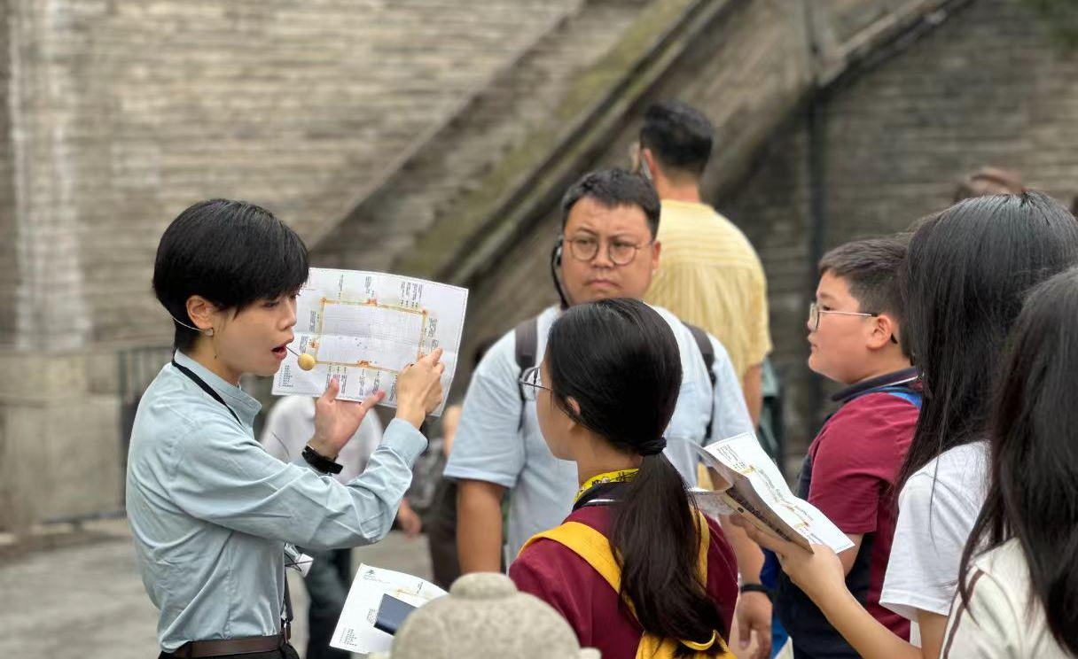
Q29：哪些情况下，导游应劝阻旅游者自由活动？
1.如旅游团计划去另一地游览，或旅游团即将离开本地时。
2.如身处治安不理想、复杂、混乱的地方。
3.不宜让旅游者单独骑自行车去人生地不熟，车水马龙的街头游玩。
4.游河（湖、海）时，若旅游者提出希望划小船或在非游泳区游泳的要求。
5.旅游者要求去不对外开放的地区、机构参观游览时。
Notes:
对于游客违反景区规定的危险行为，我们必须立即制止。这既是保护游客的安全，也是维护景区环境。在制止的同时，要进行安全教育，向所有团员强调遵守规定的重要性。如果遇到拒不服从的游客，要及时联系景区管理人员。

Slide 31
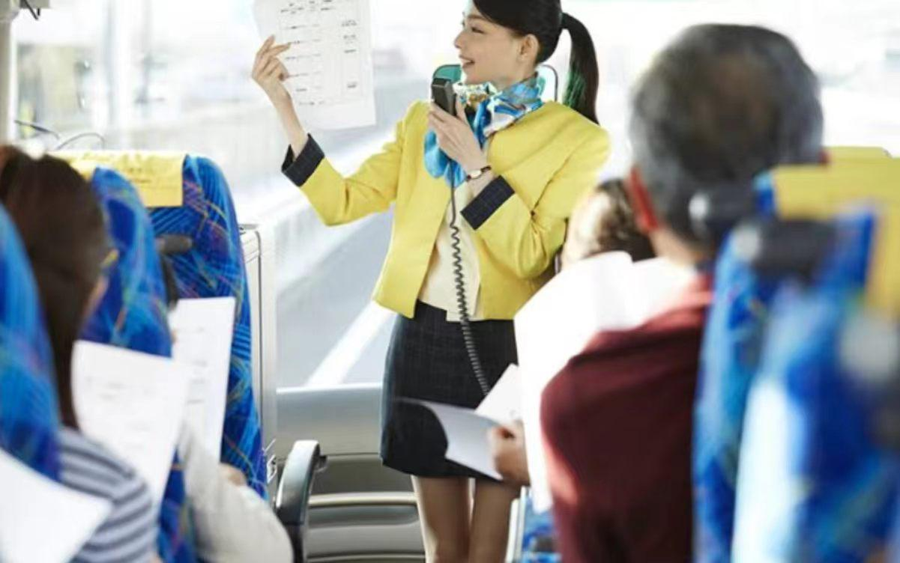
Q30: 由于有些旅游者已来旅游城市多次，要求全天不随团活动，导游应如何处理？
如果其要求不影响整个旅游团的活动，可以满足并提供必要帮助，导游可按照以下程序处理。
1.提前说明如果不随团活动，需增加的各项费用自理，原费用根据旅游合同约定处理。
2.告诉旅游者用餐的时间和地点，以便其归队使用餐。
3.提醒其注意安全，保护好自己的财物。
4.提醒旅游者带上饭店卡片（卡片上有中英文的饭店名称、地址、电话）备用。
5.若是入境旅游者用中英文写张便条，注明旅游者要去的地点的名称、地址及电话号码，以备不时之需。
Notes:
面对地震、疫情等不可抗力，我们自己首先要保持绝对的镇定。我们是团队的主心骨，我们的情绪会直接影响到每一位游客。我们需要做的就是：获取权威信息，准确传达，安抚情绪，并全力协助办理各种复杂的退改签手续。在这个时候，我们的专业和冷静就是游客最大的依靠。

Slide 32
Q31: 到游览点后，个别旅游者要求自由活动，导游应如何处理？
1.若环境许可（游人不太多、秩序不乱），可满足其要求。
2.地陪导游要提醒其集合的时间、地点及旅游车的车号，必要时留一张字条，上面写有集合时间、地点和车号以及饭店的名称和电话号码，以备不时之需。
Notes:
安检问题同样重在预防。我们必须在出发前就提醒游客注意违禁品规定。如果在安检口发现问题，要积极协助处理，比如劝游客扔掉，或者去办理托运。同时，要严肃地告诉他们携带违禁品的后果，避免下次再犯。

Slide 33
Q32: 个别旅游者在自由活动时间或晚间要求单独行动，导游应如何处理？
1.导游应建议旅游者不要走的太远。
2.不要携带贵重物品（可寄存在前台）。
3.不要去秩序混乱的场所。
4.不要太晚回饭店等。
Notes:
这是一个非常考验人的情况。我们的原则是“生命第一”，必须立即安排送医。同时，要指定一名合适的陪同人员。然后，果断地向团队说明情况，并带领大家继续行程。我们要相信团队的理解和配合，同时也要通过旅行社寻求支援。

Slide 34
Q33: 少数旅游者自由活动时，邀请导游一起活动，导游应如何处置？
1.向游客说明少数旅游者自由活动时，导游应与大多数旅游者在一起，确保旅游计划的全面贯彻实施。
2.导游不可置大多数旅游者于不顾，陪少数旅游者活动。
Notes:
在境外遇到语言障碍，关键在于提前准备。我们应该在手机上下载好翻译软件，并准备一些常用语卡片。在沟通时，要多利用手势和表情。如果实在不行，要学会寻求帮助，比如找商场里懂中文的店员，或者联系当地的地接社。保持耐心和微笑总是没错的。

